Slide 1
Урок ДОБРА
МБОУ лицей №3 Голубь Валентина Тимофеевна, 2015

Slide 2
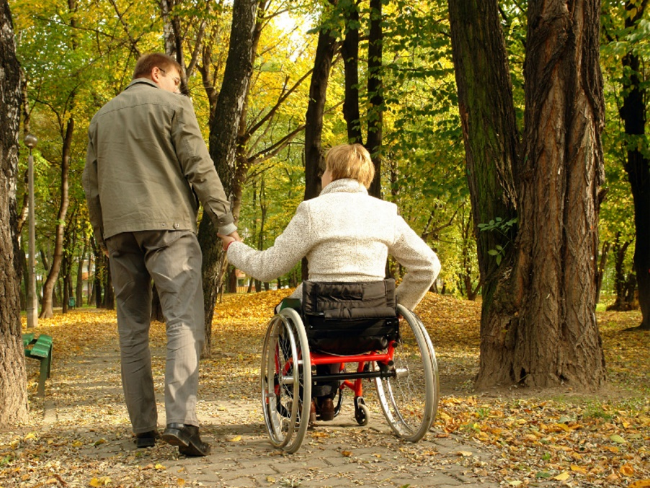
Всем людям должна быть обеспечена возможность определить себя как личность и реализовать свои возможности в безопасных и благоприятных условиях

Slide 3
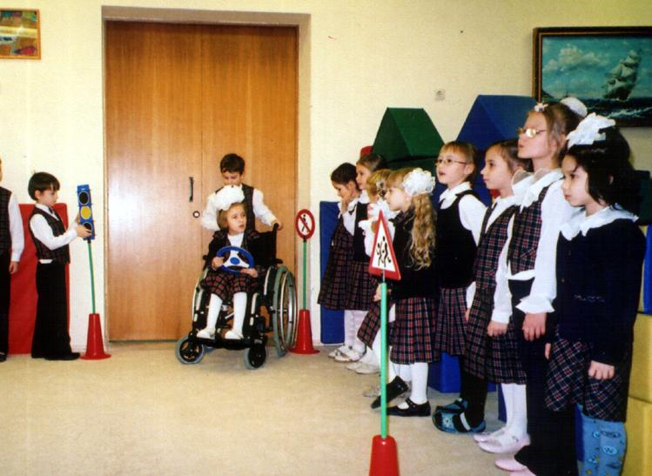
Все ли дети могут учиться в школе?

Slide 4
в Воронежской области число детей - инвалидов - 5351 (143 ребенка на 10 тыс.)
*знаком ли ты с такими детьми?
*как нужно относиться к таким детям?

Slide 5
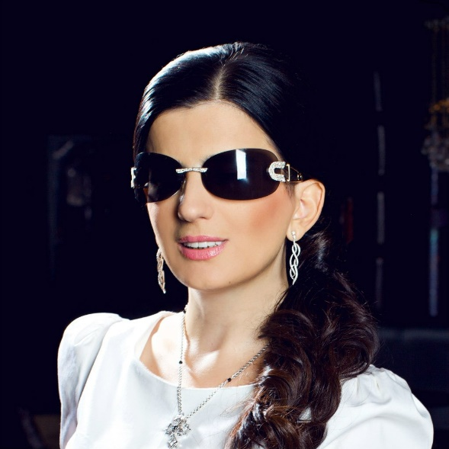
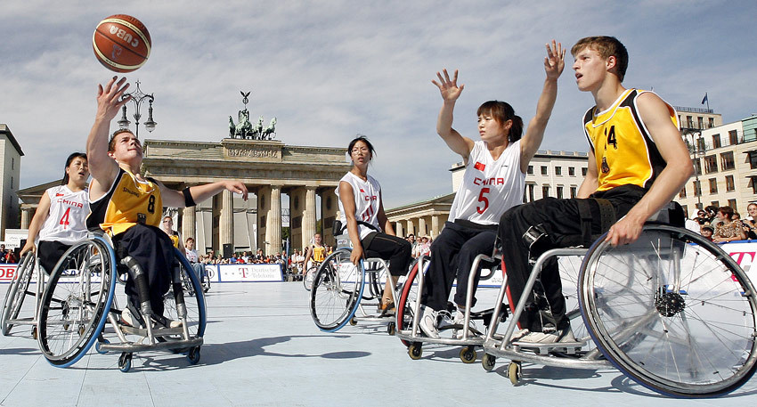
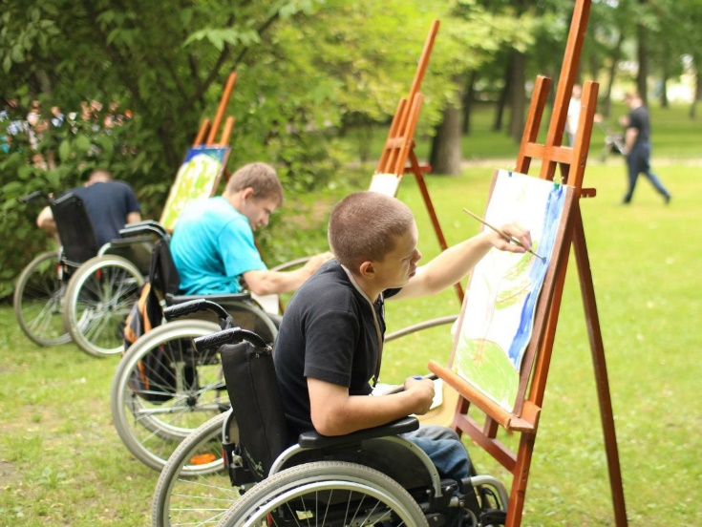
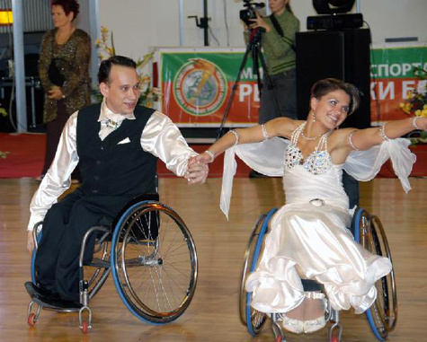

Slide 6
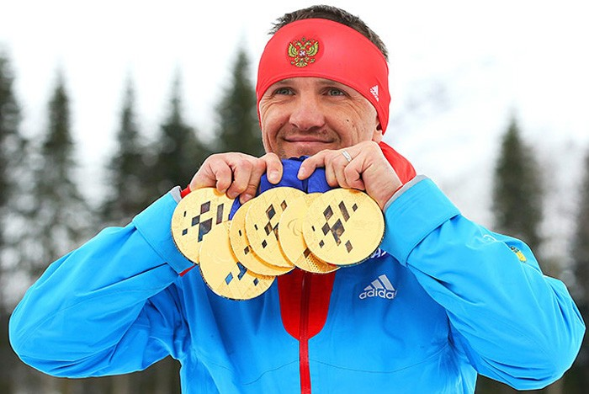
Что такое параолимпийские
игры?

Slide 8
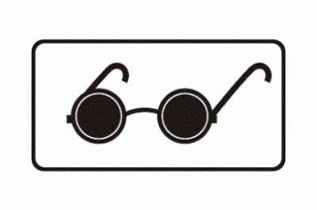
Дорожные знаки
Слепые пешеходы
Инвалиды
Кроме инвалидов

Slide 9
Что такое Шрифт Брайля ?

Slide 10
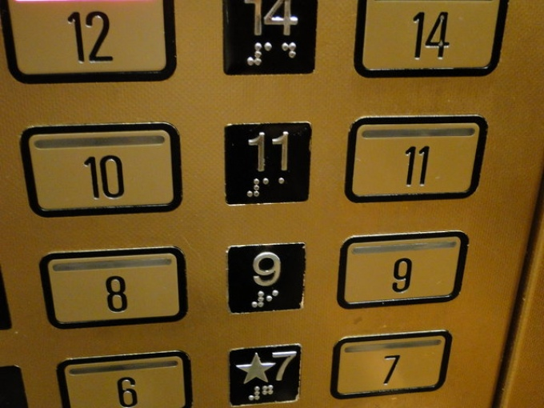
Шрифт Брайля — рельефно-точечный тактильный шрифт, предназначенный для письма и чтения незрячими и плохо видящими людьми.

Slide 11
Что означает понятие «Безбарьерная среда»?
Какие приспособления для создания безбарьерной среды ты видел в нашем городе?

Slide 12
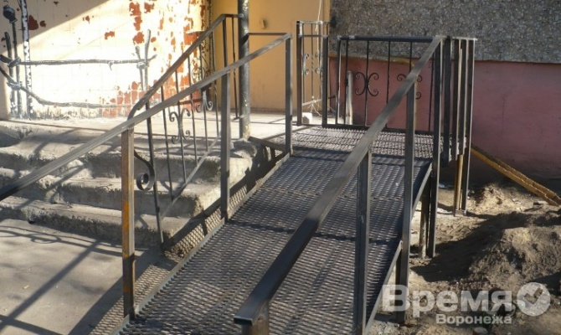
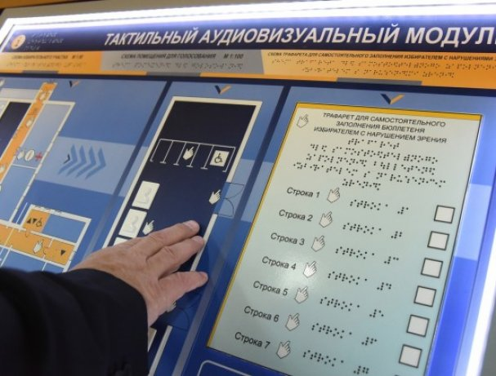
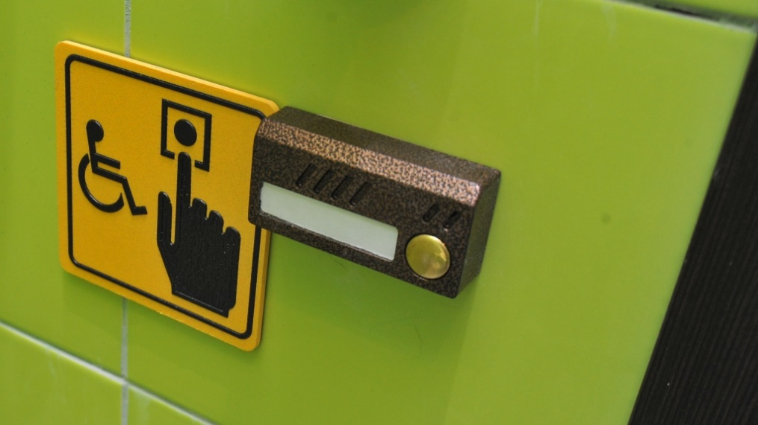

Slide 13
Что ты запомнил из сегодняшнего урока?
Что было для тебя новым?
Как ты будешь относиться к людям с ограниченными возможностями?
Что еще ты хотел бы узнать по этой теме?

